Slide 1
정처산기 4조 프로그래밍 언어 응용
문수찬, 윤성환, 김지성, 김종호

Slide 2
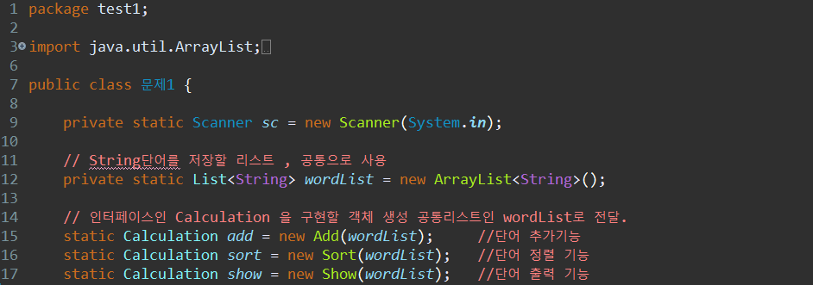
1) 함수 sort, add, show 기능 구현
메인메서드

Slide 3
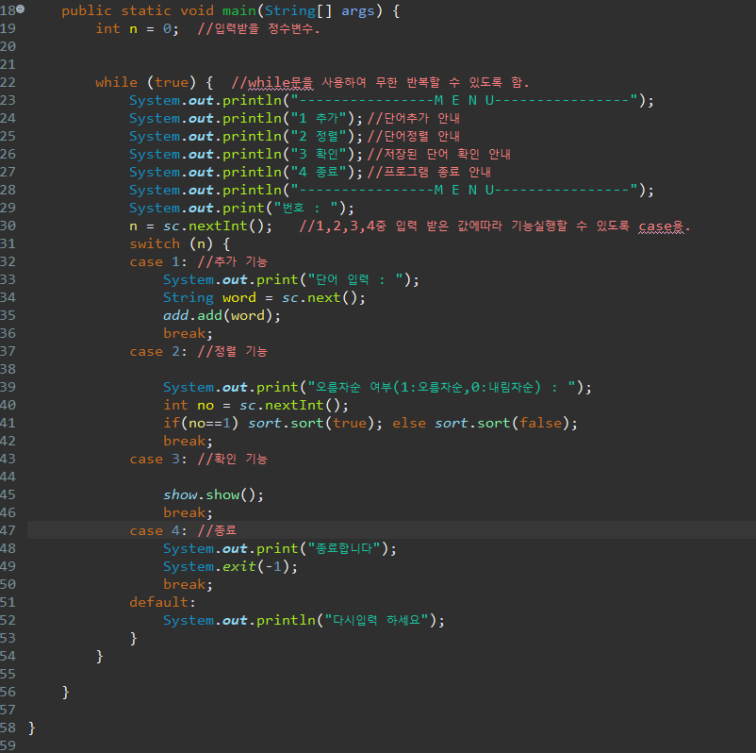
1) 함수 sort, add, show 기능 구현
메인메서드

Slide 4
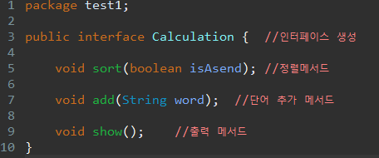
1) 함수 sort, add, show 기능 구현
메서드 인터페이스화

Slide 5
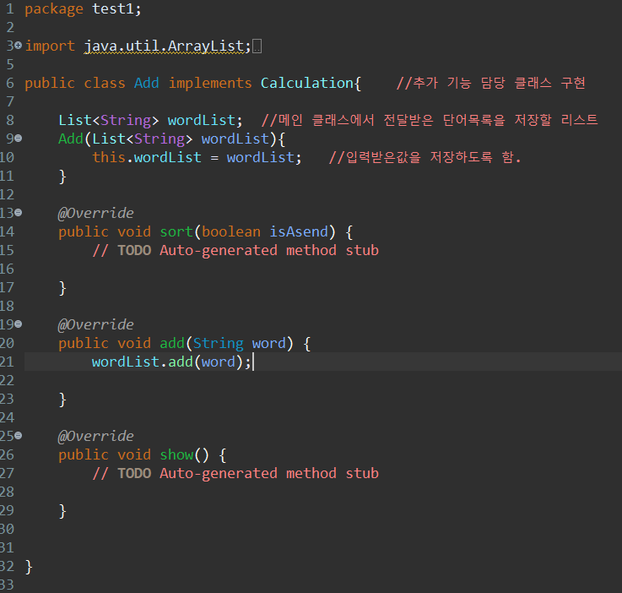
1) 함수 sort, add, show 기능 구현
Add 클래스

Slide 6
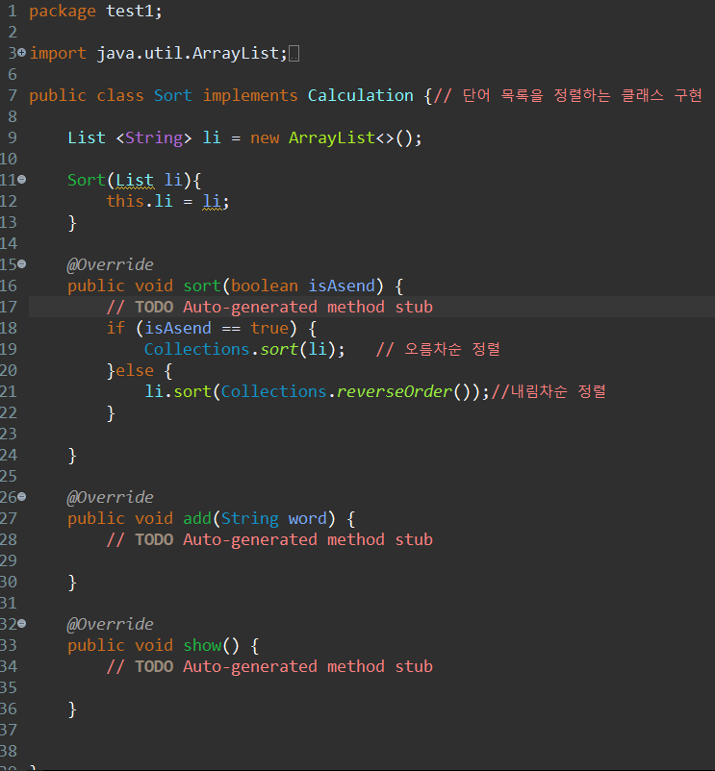
1) 함수 sort, add, show 기능 구현
Sort 클래스

Slide 7
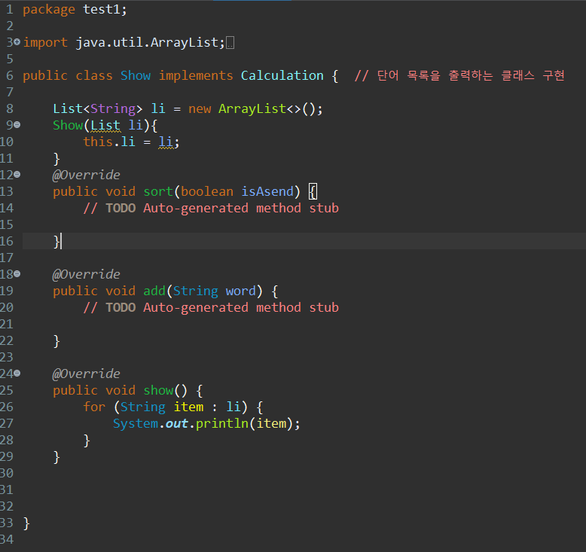
1) 함수 sort, add, show 기능 구현
Show 클래스

Slide 8
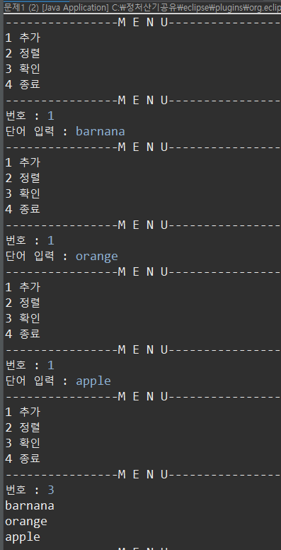
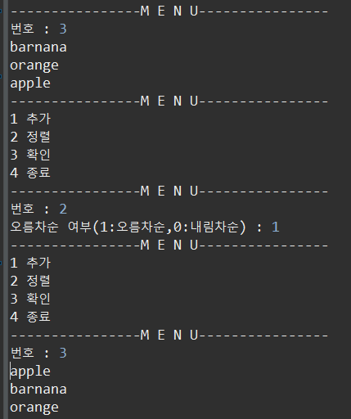
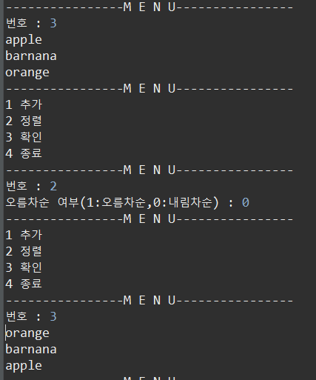
1) 함수 sort, add, show 기능 구현
단어 추가,확인 기능
오름차순 정렬
내림차순 정렬

Slide 9
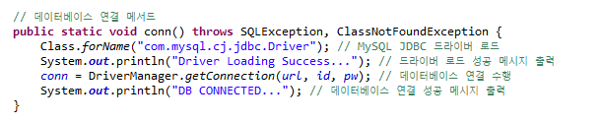
2) DB 작업
데이터베이스 연결

Slide 10
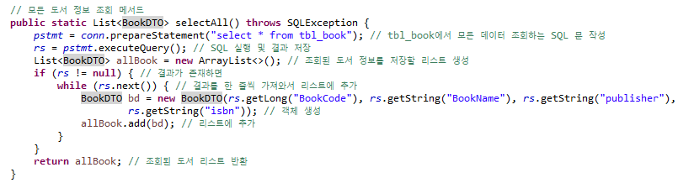
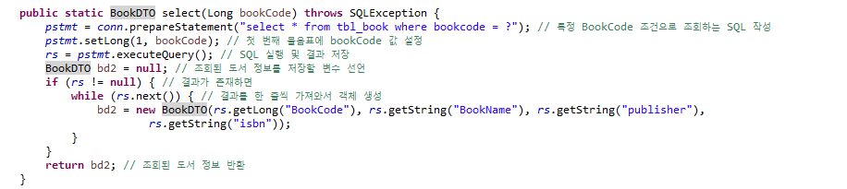
2) DB 작업
모든 도서 정보 조회
특정 도서 정보 조회

Slide 11
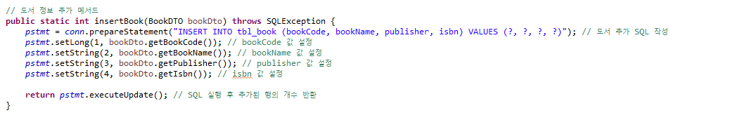
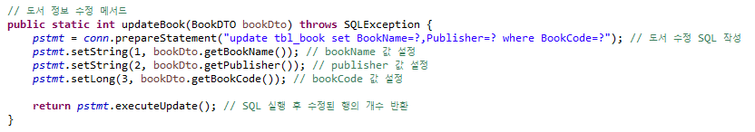
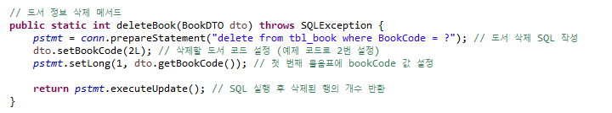
2) EX메서드 DB 작업
추가
수정
삭제

Slide 12
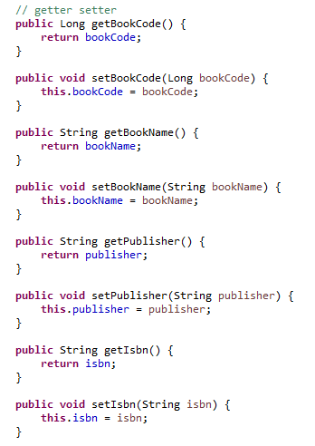
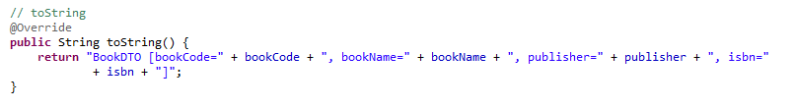
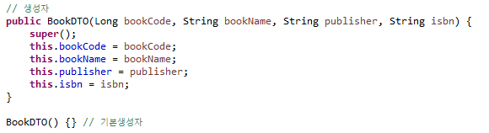
2) BookDTO
getter setter
toString 재정의
생성자

Slide 13
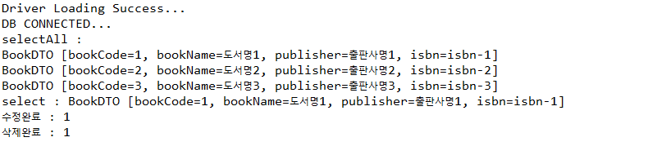


2) 실행결과
Console
DB

